Slide 1
面向对象程序设计
PPT模板下载：www.1ppt.com/moban/ 行业PPT模板：www.1ppt.com/hangye/
节日PPT模板：www.1ppt.com/jieri/ PPT素材下载：www.1ppt.com/sucai/
PPT背景图片：www.1ppt.com/beijing/ PPT图表下载：www.1ppt.com/tubiao/
优秀PPT下载：www.1ppt.com/xiazai/ PPT教程： www.1ppt.com/powerpoint/
Word教程： www.1ppt.com/word/ Excel教程：www.1ppt.com/excel/
资料下载：www.1ppt.com/ziliao/ PPT课件下载：www.1ppt.com/kejian/
范文下载：www.1ppt.com/fanwen/ 试卷下载：www.1ppt.com/shiti/
教案下载：www.1ppt.com/jiaoan/
循环、方法、一维数组

Slide 2
正则表达式
正则表达式是一个字符串，用来描述字符串匹配的模式，可以进行字符串匹配、替换和分解。
一个正则表达式是由普通的字符（例如字符a到z）以及特殊字符（元字符）组成的文字模式，用以描述在查找文字主体时待匹配的一个或多个字符串。
正则表达式作为一个模板，将某个字符模式与所搜索的字符串进行匹配。
“java”：由普通字符组成。
“java.*”：包含有两个特殊字符.*，表示java后面跟有0个或者多个字符。
“[a-zA-Z] ”：表示从a到z或A到Z当中的任意一个字符。

Slide 3
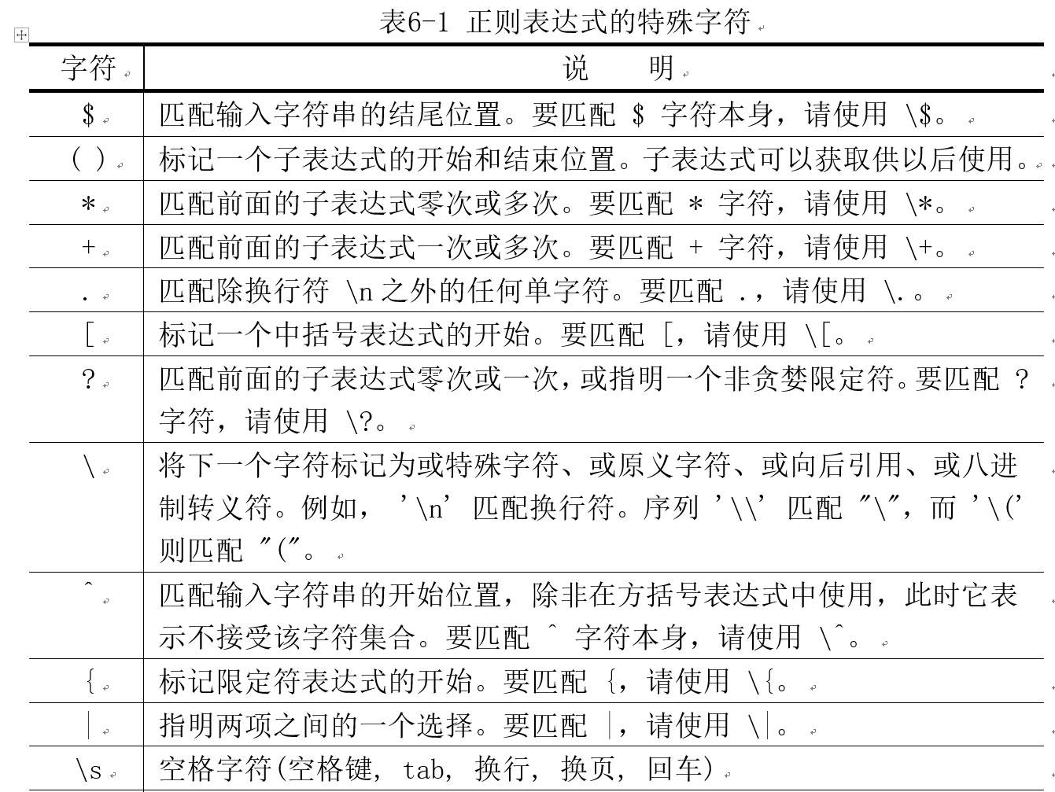
正则表达式的特殊字符

Slide 4
使用方括号（[ 和 ]）定义字符集合。可以使用字符集合指定字符列表以匹配正则表达式中的一个位置。
“b[aeiu]g” 匹配：bag、beg、big、 bug
“[a-z0-9]” a-z 范围内的任何一个字符或任何数字
“[^a-z0-9]” 使用尖号 (^) 字符，配除小写字母 (a-z) 或数字以外的任何字符
正则表达式的工具类
构造一个模式：Pattern p=Pattern.compile("[a-z]*");
构造一个匹配器：Matcher m = p.matcher(str)。str是需要匹配的字符串；
进行匹配，得到结果：boolean b = m.matches()；

Slide 5
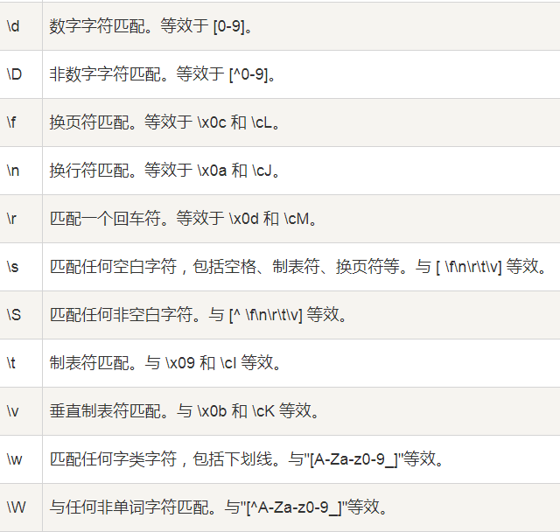

Slide 6
while 循环
while （循环继续条件） {
// 循环体;
语句（组）;
}
int count = 0;
while (count < 100) {
System.out.println("Welcome to Java!");
count++;
}
计数器控制的循环：确切知道循环体执行的次数，使用变量对执行次数计数。
标记位控制的循环：不能预先确定循环次数 ，使用特殊的标记值表明循环结束
常见的错误：差一错误，循环多执行一次，或少执行一次

Slide 7
注意
在循环控制中，不要使用浮点值来比较值是否相等。 因为浮点值是某些值的近似值，所以使用它们可能导致不精确的循环次数和不准确的结果。
考虑下面计算1 + 0.9 + 0.8 +…+ 0.1的代码：
double item = 1; double sum = 0;
while (item != 0) { // No guarantee item will be 0
sum += item;
item -= 0.1;
}
System.out.println(sum);
变量item从1开始，每次执行循环体就减少0.1。当item变为0时循环应该终止。但是，因为浮点运算结果是近似的，所以无法保item会变成真正的0。从表面上看，这个循环似乎没有问题，但它实际上是一个无限循环。

Slide 8
输入和输出重定向
在Java命令行程序中，如果需要输入大量的数值，那么从键盘上输入是非常繁琐的事。可以将这些数据用空格隔开，保存在文本文件中，然后使用Java输入和输出重定向。
输入重定向 java ClassName < input.txt
输出重定向 java ClassName > output.txt
同一命令中同时使用输入重定向和输出重定向
java ClassName <input.txt> output.txt

Slide 9
do-while循环
循环体中的语句至少执行一次
do {
// Loop body;
Statement(s);
} while (loop-continuation-condition);

Slide 10
for 循环
int i;
for (i = 0; i < 100; i++) {
System.out.println(
"Welcome to Java!");
}
for (initial-action; loop-continuation-condition; action-after-each-iteration) {
// loop body;
Statement(s);
}

Slide 11
注意
for循环中的初始动作可以是零个或多个以逗号隔开的语句列表。 for 循环中每次迭代后的动作可以是零个或多个以逗号隔开的语句列表。因此，下面两个for循环是都正确的。 但是它们很少在实际中使用。
for (int i = 1; i < 100; System.out.println(i)，i++);
for (int i = 0, j = 0; (i + j < 10); i++, j++) {
// Do something
}

Slide 12
注意
如果省略了for循环中的循环继续条件，则隐含地认为循环继续条件为true。 因此，下面图（a ）中给出的语句是正确的，但却是一个无限循环。 最好是使用等价循环（b）以避免混淆：

Slide 13
采用哪种循环?
三种形式的循环语句：while、do-while和for在表达的效果上是一样的，也就是说，可以使用三种形式任意之一来编写一个循环。例如：图（a）中的while循环总能转化成图（b）中for循环：
除了在某些特殊情况，下图（a）中的for循环接通常都可以转化成图（b）中while循环：

Slide 14
建 议
使用自己觉得最自然、最舒适的那种循环语句。 通常，如果重复的次数是已知的，那就采用for循环，例如,当你需要打印一条信息100次。如果重复的次数是未知的那就采用while循环，例如：读入一些数值直到读入0为止。如果在检查继续条件前必须执行循环体那就用do-while循环替代while循环。

Slide 15
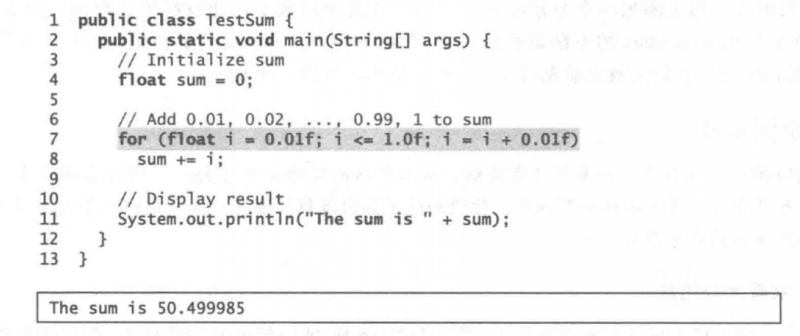
最小化数值误差
涉及浮点数的数值误差是不可避免的。问题是如何最小化这样的误差。下面是一个例子，计算从0.01开始到1.0结束的数列之和。该数列的数值以0.01递增，如下所示：0.01 + 0.02 + 0.03...依此类推。

Slide 16
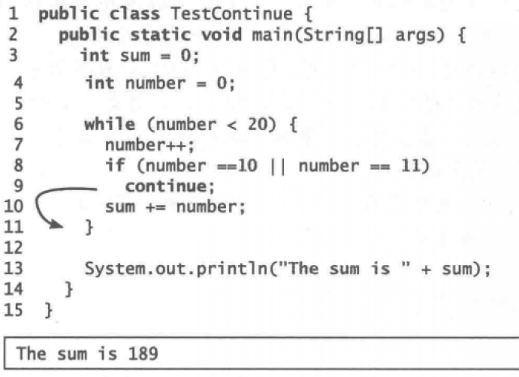
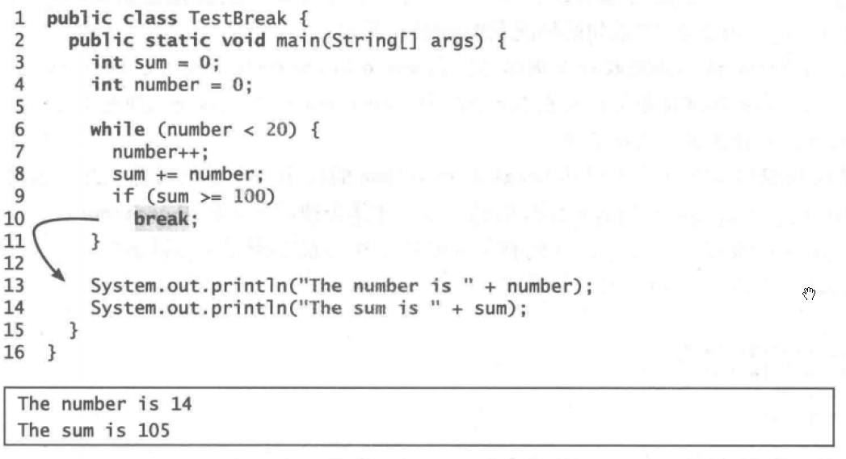
使用break和continue

Slide 17
定义方法
方法是为完成一个操作而组合在一起的语句。
方法签名包括方法名和参数列表
定义在方法头的变量被称作形式参数
当方法被调用时，就传递给参数一个值。这个值被称作实际参数或实参

Slide 18
返回数据类型
方法可以返回一个值。return Value Type 是方法返回值的数据类型。如果方法不返回值，那么return Value Type就是关键字 void。 例如：在 main 方法中 return Value Type 就是 void。

Slide 19
注 意
对有返回值的方法而言， return语句是必需的。 下图 （a）中显示的方法在逻辑上是正确的，但它会有编译错误，因为Java 认为该方法可能不会返回任何值。
为解决这个问题，需要删除 （a）中的if (n < 0)，这样，不管 if 语句怎么执行，编译器总可以到达 return语句。

Slide 20
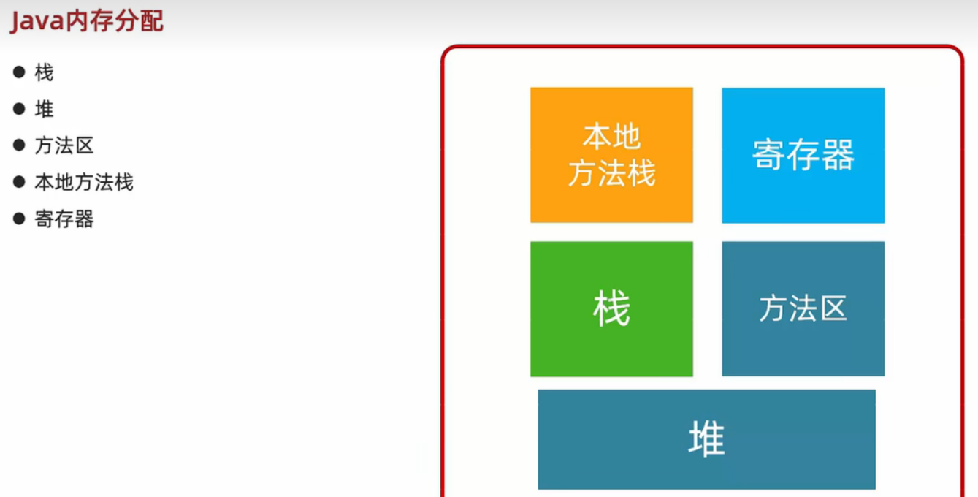
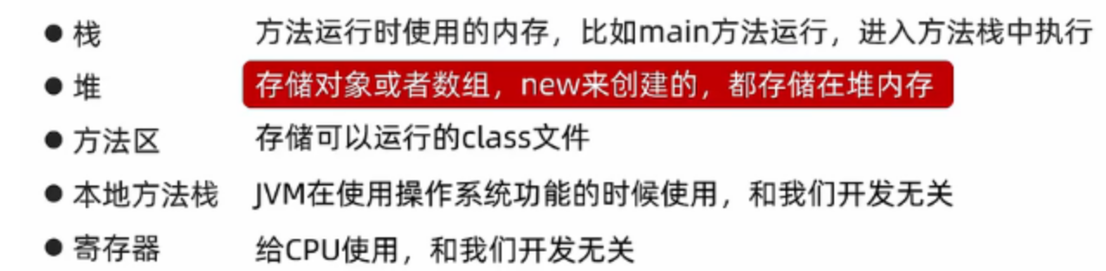
Java 内存

Slide 21
调用堆栈
堆内存
存储java中的对象和数组
栈内存
基本类型的变量和对象的引用变量

Slide 22
通过值传递

Slide 23
重载方法
重载：使用相同的方法名定义不同的方法，它们的签名不同
重载 max方法
public static double max(double num1, double num2) {
if (num1 > num2)
return num1;
else
return num2;
}

Slide 24
变量的作用域
局部变量：在方法里定义的变量域：程序中包含某变量的块局部变量的作用域从声明该变量的地方开始，直到包含该变量的块结束为止。 局部变量都必须在使用之前进行声明。
在 for 循环头中初始动作部分声明的变量，其作用域是整个for循环。但是在 for 体内声明的变量，其作用域只限于循环体内，是从声明它的地方开始，到包含该变量的块结束为止。

Slide 25
局部变量的作用域
可以在一个方法的不同块里声明相同的变量多次， 但是不能在嵌套块或同一块中两次声明同一变量。

Slide 26
方法抽象和逐步求精
方法抽象
通过将方法的使用和它的实现分离来实现的
方法的实现封装在方法内，对使用该方法的用户是隐藏的（信息隐藏、封装）
逐步求精
分治的思想，将大问题分解成子问题，子问题有分解为更小、更容易处理的问题
自顶向下的设计
自底向上的实现

Slide 27
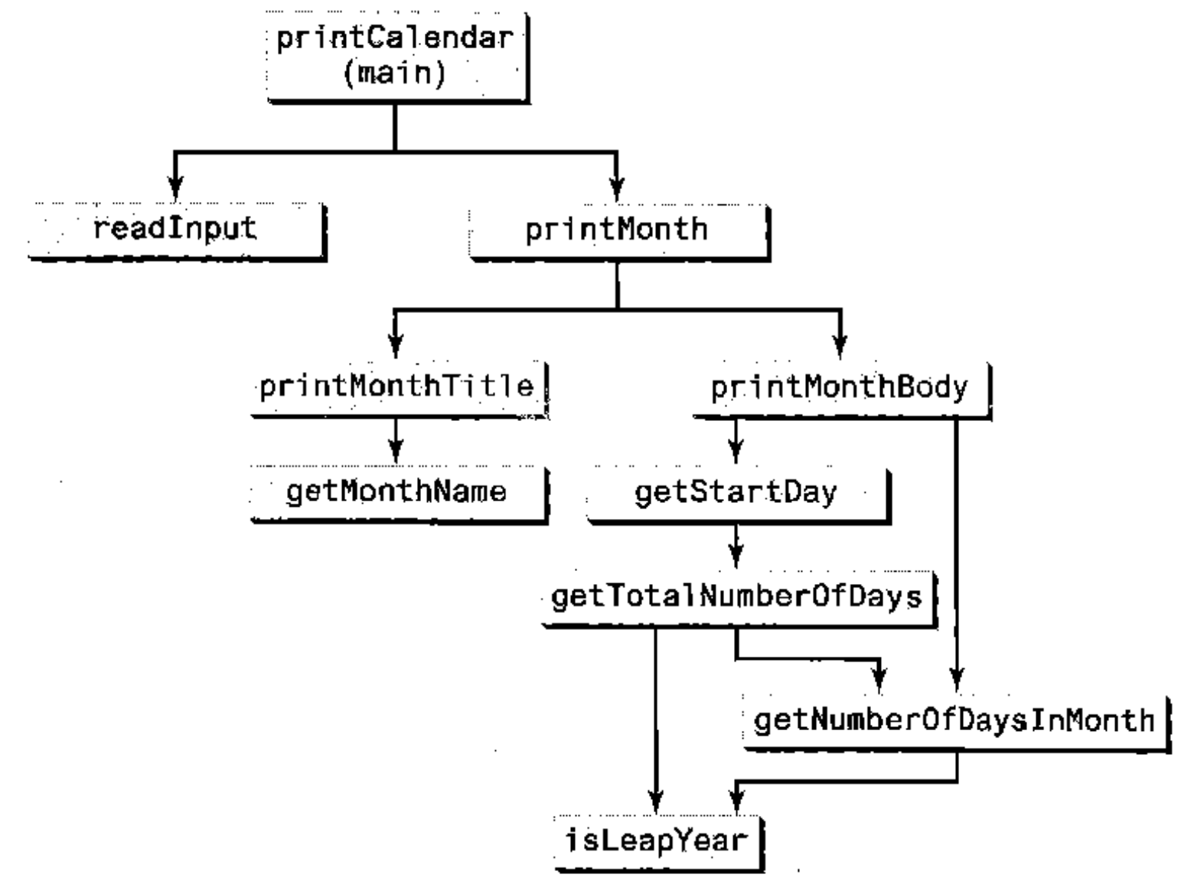
显示给定年月的日历

Slide 28
数组
数组是一种数据结构，它表示一组相同类型的数据。

Slide 29
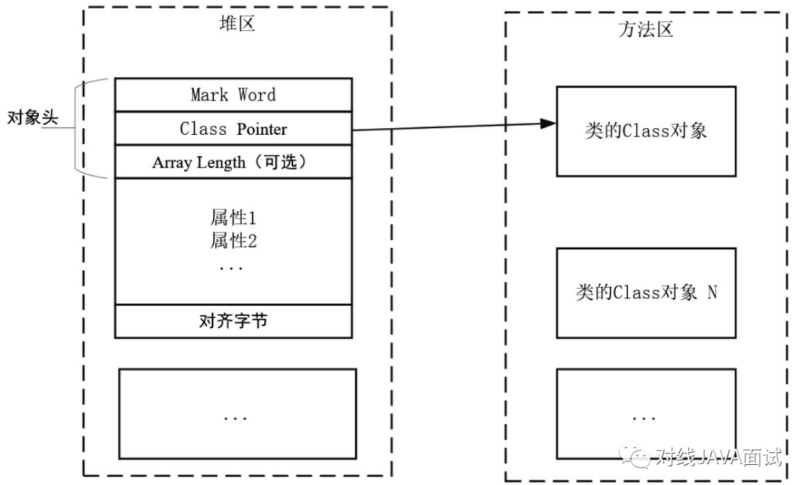
Notes:
Java对象（Object实例）的三部分
对象头
对象头包括三个字段，第一个字段叫作Mark Word（标记字），用于存储自身运行时的数据，例如GC标志位、哈希码、锁状态等信息。第二个字段叫作Class Pointer（类对象指针），用于存放方法区Class对象的地址，虚拟机通过这个指针来确定这个对象是哪个类的实例；
第三个字段叫作Array Length（数组长度）。如果对象是一个Java数组，那么此字段必须有，用于记录数组长度的数据；如果对象不是一个Java数组，那么此字段不存在，所以这是一个可选字段；
对象体
对象体包含对象的实例变量（成员变量），用于成员属性值，包括父类的成员属性值。这部分内存按4字节对齐；
对齐字节
对齐字节也叫作填充对齐，其作用是用来保证Java对象所占内存字节数为8的倍HotSpot VM的内存管理要求对象起始地址必须是8字节的整数倍。对象头本身是8的数，当对象的实例变量数据不是8的倍数时，便需要填充数据来保证8字节的对齐；
对象结构中核心字段的作用
接下来，对Object实例结构中几个重要的字段的作用做一下简要说明：
Mark Word（标记字）
主要用来表示对象的线程锁状态，另外还可以用来配合GC存放该对象的hashCode。
Class Pointer（类对象指针）
一个指向方法区中Class信息的指针，意味着该对象可随时知道自己是哪个Class的实例。
Array Length（数组长度）
占用32位（在32位JVM中）字节，这是可选的，只有当本对象是一个数组对象时才会有这个部分。
对象体
用于保存对象属性值，是对象的主体部分，占用的内存空间大小取决于对象的属性数量和类型。
对齐字节
不是必然存在的，也没有特别的含义，它仅仅起着占位符的作用。当对象实例数据部分没有对齐（8字节的整数倍）时，就需要通过对齐填充来补全。

Slide 30
声明数组变量
datatype[] arrayRefVar;
举例：
double[] myList;
datatype arrayRefVar[];
// 这种风格是允许的,但不推荐使用
举例：
double myList[];

Slide 31
创建数组
arrayRefVar = new datatype[arraySize];
举例：
myList = new double[10];
myList[0] 引用数组中的第一个元素。
myList[9] 引用数组中的最后一个元素。

Slide 32
一步完成声明和创建
datatype[] arrayRefVar = new
datatype[arraySize];
double[] myList = new double[10];
datatype arrayRefVar[] = new datatype[arraySize];
double myList[] = new double[10];

Slide 33
数组的大小
一旦数组被创建就不能再修改它的大小。可以通过使用
arrayRefVar.length
来求得数组的大小。
举例：
myList.length returns 10

Slide 34
默认值
当数组被创建后，它的元素被赋予默认值
数值型基本数据类型的默认值是0，
char 类型的默认值为'\u0000' ，而
boolean 类型默认值为false。

Slide 35
数组初始化语法
一步完成数组的声明、创建、初始化:
double[] myList = {1.9, 2.9, 3.4, 3.5};
这种缩略语法必须用在一条语句中。将它们分开会引起语法错误。例如：下面的语句就是错误的:
double[] myList;
myList = {1.9, 2.9, 3.4, 3.5};
这里的缩略语法相当于以下面的语句：
double[] myList = new double[4];
myList[0] = 1.9;
myList[1] = 2.9;
myList[2] = 3.4;
myList[3] = 3.5;

Slide 36
下标变量
数组元素可以通过下标来访问。数组下标是基于0的，就是说它从0开始到arrayRefVar.length-1结束。
数组中的每个元素都可以使用下面一般被称为下标变量的语法表示：
arrayRefVar[index];
myList[2] = myList[0] + myList[1];

Slide 37
处理数组
下面是一些示例：
（使用输入值初始化数组）
（使用随机数初始化数组）
（打印数组）
（对所有元素求和）
（找出最大元素）
（找出最大元素的最小下标值）
（随意打乱）
（移动元素）

Slide 38
随意打乱

Slide 39
移动元素

Slide 40
增强型for循环（for - each循环）
不使用下标变量就可以顺序地遍历整个数组。 例如：下面的代码显示数组myList中的所有元素：
for (double value: myList)
System.out.println(value);
一般来讲，这个语法是
for (elementType value: arrayRefVar) {
// Process the value
}
当需要以其它顺序遍历该数组或改变数组中的元素时，你还是必须使用下标
变量。

Slide 41
复制数组
在程序中，你经常需要复制一个数组或数组的一部分。在这种情况下，你可能会尝试使用赋值语句（=），如下所示：
list2 = list1;

Slide 42
复制数组
使用循环：
int[] sourceArray = {2, 3, 1, 5, 10};
int[] targetArray = new int[sourceArray.length];
for (int i = 0; i < sourceArrays.length; i++)
targetArray[i] = sourceArray[i];

Slide 43
arraycopy工具
arraycopy(sourceArray, src_pos, targetArray, tar_pos, length);
例如：
System.arraycopy(sourceArray, 0, targetArray, 0, sourceArray.length);

Slide 44
传递数组给方法
public static void printArray(int[] array) {
for (int i = 0; i < array.length; i++) {
System.out.print(array[i] + " ");
}
}
Invoke the method
int[] list = {3, 1, 2, 6, 4, 2};
printArray(list);
Invoke the method
printArray(new int[]{3, 1, 2, 6, 4, 2});
匿名数组

Slide 45
匿名数组
语句
printArray(new int[]{3, 1, 2, 6, 4, 2});
使用下面的语法创建一个数组：
new dataType[]{literal0, literal1, ..., literalk};
这里没有数组的显式引用变量。这样的数组被称为匿名数组。

Slide 46
值传递
Java使用值传递的方法传递实参给方法。传递基本数据类型变量的值与传递数组值会有很大不同。
对于基本数据类型参数，传递的是实参的值。在方法中改变局部参数的值并不影响方法之外变量的值。
对于数组类型参数，参数值是数组的引用，传递给方法的是这个引用。方法体中数组发生的改变，将会影响到作为参数传给方法的原始数组。

